Slide 1
স্বাগতম

Slide 2
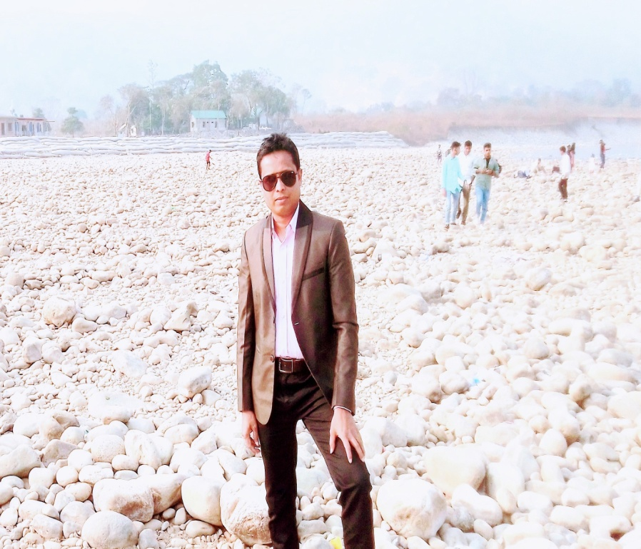
শিক্ষক পরিচিতিঃ
মোঃ আমিনুল হক খন্দকার
সহকারি শিক্ষক
ভিটিদাউদপুর সরকারি প্রাথমিক বিদ্যালয়
বিজয়নগর, ব্রাহ্মণবাড়িয়া।

Slide 3
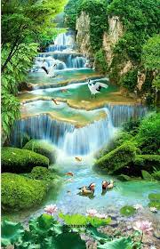
শিখনফলঃ
৩.১.৩ঃ ছোট ছোট গল্প শুনে নিজের মতো করে বলতে পারবে।
৩.২.৮ঃ ধ্বনির প্রতিক ( বর্ণ ) শনাক্ত করতে পারবে।
২.১.২ঃ শুভেচ্ছা বিনিময় করতে পারবে।
৫.২.৬ঃ জাতীয় সংগীত গাইতে পারবে।

Slide 4
দৈনিক সমাবেশঃ
শুভেচ্ছা বিনিময় করব।
শিক্ষার্থীদের সাথে কুশল বিনিময় করব।
চল সবাই সমস্বরে জাতীয় সংগীত গাই।

Slide 6
চল আজকে কিছু বর্ণ শিখি

Slide 7
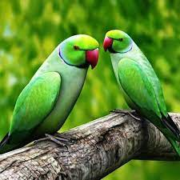
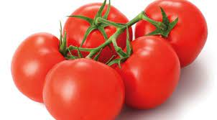
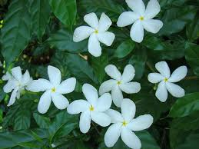
ট
টিয়াপাখি
টমেটো

Slide 8
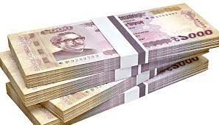
ট
টগর
টাকা

Slide 9
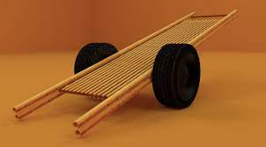
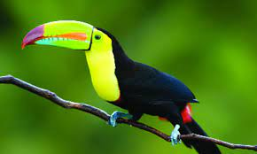
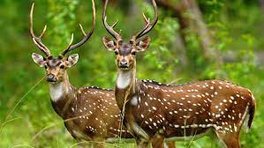
ঠ
ঠোট
ঠেলাগাড়ি

Slide 10
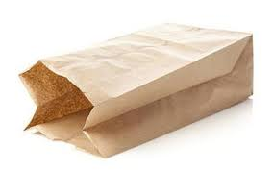
ঠ
ঠোঙ্গা
ঠিক

Slide 11
ঠ
ট
ঠ
ট

Slide 12
চল একটা গল্প শুনি এবং দেখি

Slide 14
সোনামনিরা এবার বলতো গল্পটির নাম কী?
উত্তরঃ খরগোশ ও কচ্ছপ
২) খরগোশ আর কচ্ছপ কোথায় থাকে?
উত্তরঃ জঙ্গলে
৩) কে বেশী দ্রুত দৌড়াতে পারে?
উত্তরঃ খরগোশ
৪) কে ধীরে চলে?
উত্তরঃ কচ্ছপ
৫) দৌড় প্রতিযোগীতায় কে জয়ী হয়?
উত্তরঃ কচ্ছপ
৬) খরগোশ কোথায় ঘুমিয়ে পরছিল?
উত্তরঃ একটি বড় গাছের নিচে।
৭) জঙ্গলে আর কী কী প্রানী থাকে?
উত্তরঃ বাঘ, সিংহ, বানর, হরিণ, পাখি, ভালুক ইত্যাদি

Slide 15
চল একটা ছড়া গান শুনি
ছড়া গানটি হলো
সিংহ মামা সিংহ মামা

